Slide 1
الجبر:حل التناسب
اليوم :
التاريخ :

Slide 2
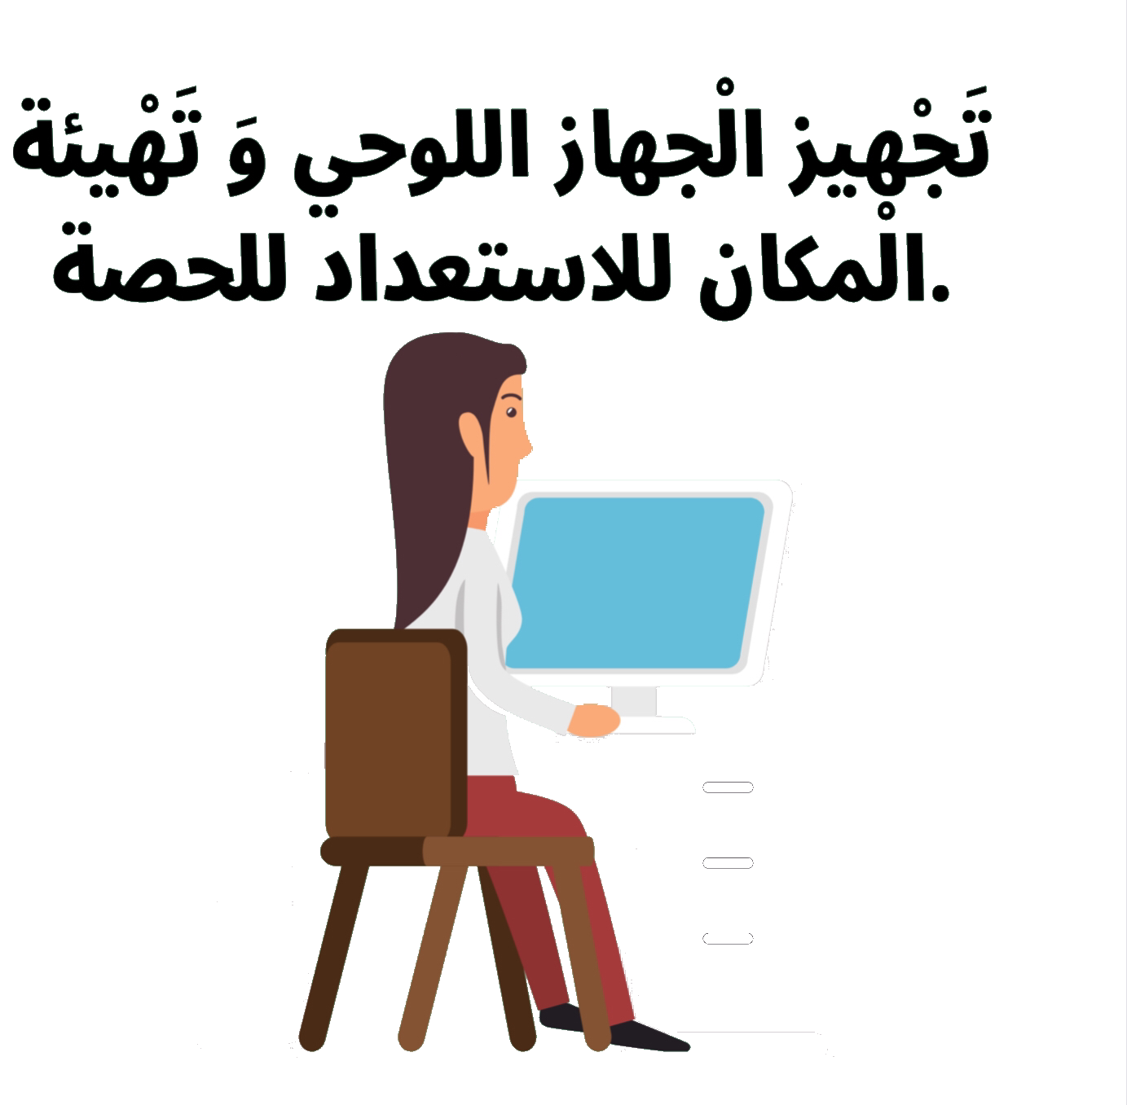
اللهم علمنا ما ينفعنا وانفعنا بما علمتنا وزدنا علما

Slide 3
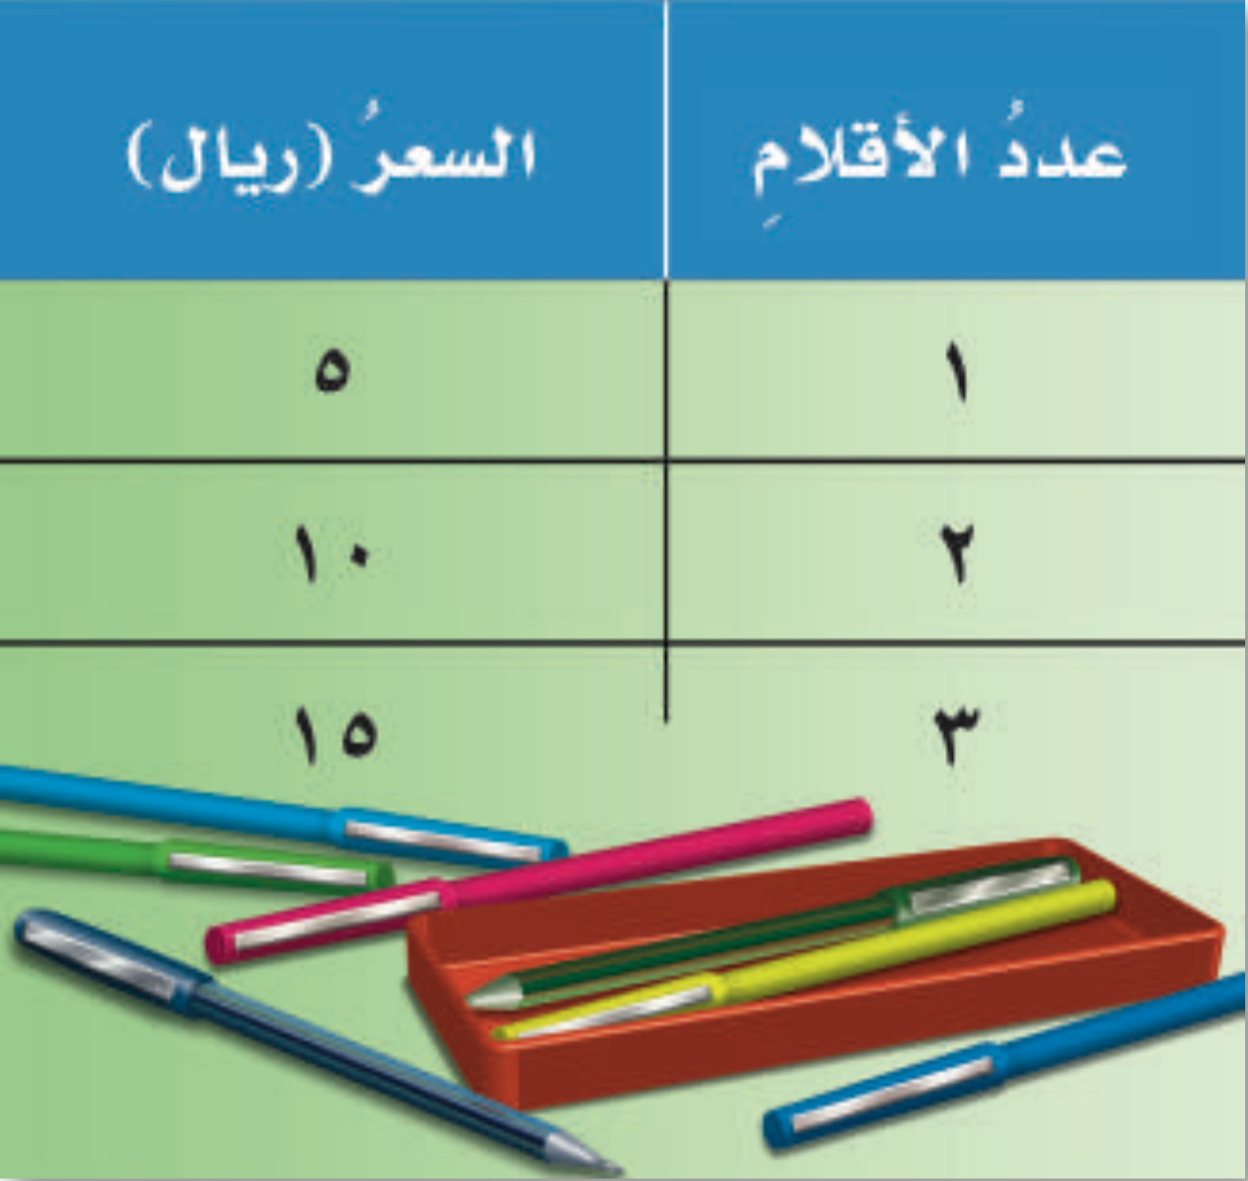
أستعد

Slide 4
تحقق ب ص 90
تحقق أ ص 90

Slide 5
تحقق من فهمك ص 90

Slide 6
تحقق من فهمك ص 90

Slide 7
تأكد ص 91
تأكد ص 91

Slide 8
تأكد ص 91

Slide 9
تأكد ص 91

Slide 10
تدرب ص 92

Slide 11
تدرب ص 92

Slide 12
مسائل مهارات التفكير العليا ص 93

Slide 13
مسائل مهارات التفكير العليا ص 93

Slide 14
بطاقة المشاعر

Slide 15
الواجب

